Slide 1
ΗΥ-SPSS
Statistical Package for Social Sciences 2^{ο} ΜΑΘΗΜΑ

Slide 2
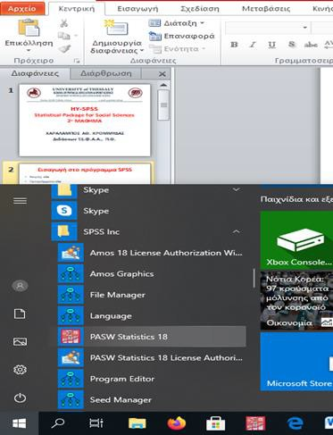
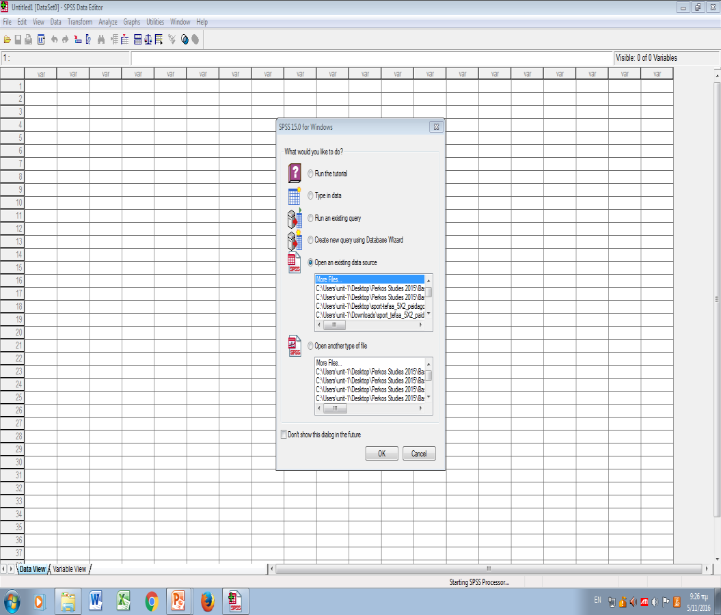
Εισαγωγή στο πρόγραμμα SPSS
Έναρξη κλικ
Προγράμματα κλικ
SPSS Inc & επιλέγω PASW Statistics 18 ή
Εάν υπάρχει το εικονίδιο του PASW Statistics 18 στην επιφάνεια
εργασίας, τότε κάνω διπλό κλικ πάνω του
Κάνω Χ ή Cancel στο εικονίδο που εμφανίζεται μπροστά στην οθόνη

Slide 3
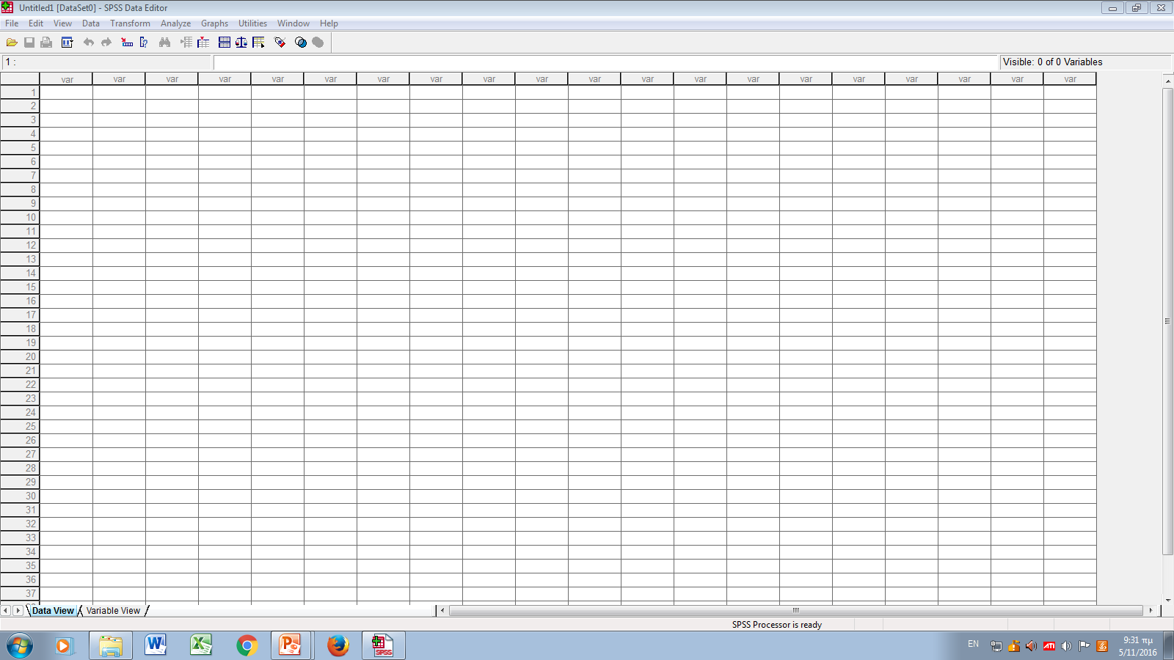
Εισαγωγή στο πρόγραμμα SPSS
Γραμμή Τίτλου
Γραμμή Εντολών
Γραμμή Εργαλείων
Μεταβλητές
Παρατηρήσεις
Στο Πεδίο Data View περνάμε τα δεδομένα της έρευνας

Slide 4
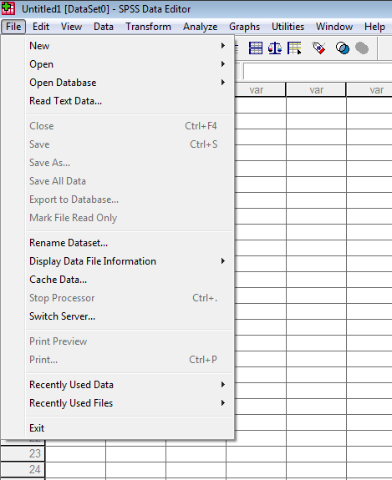
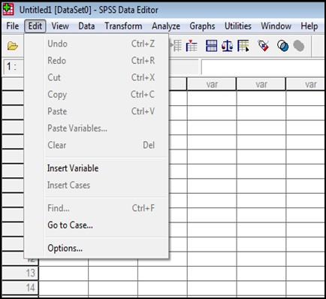

ΓΡΑΜΜΗ ΕΝΤΟΛΩΝ
Εντολή File: Για δημιουργία ενός νέου αρχείου SPSS, για άνοιγμα ενός αρχείο που ήδη υπάρχει, για να αποθηκεύσουμε ένα αρχείο που δημιουργήσαμε

Slide 5
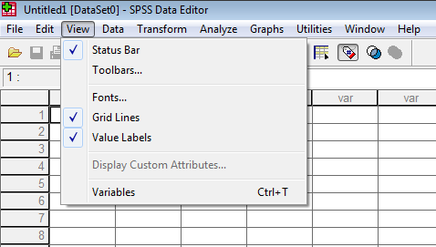
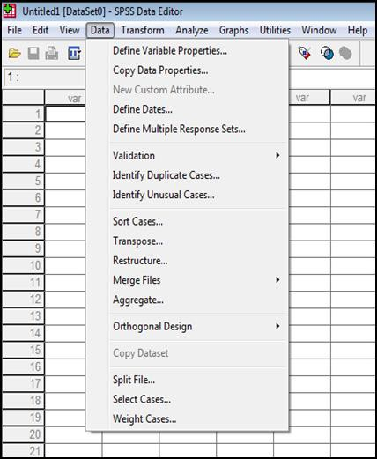

ΓΡΑΜΜΗ ΕΝΤΟΛΩΝ
Εντολή View: Για να τροποποιήσουμε το περιβάλλον εργασίας μας στο αρχείο SPSS

Slide 6
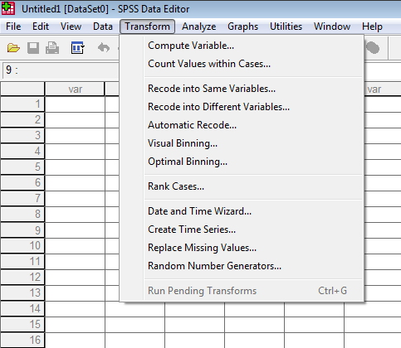
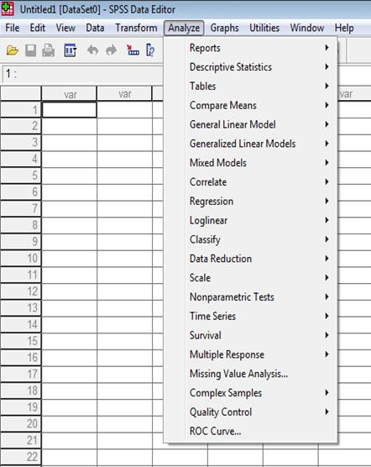

ΓΡΑΜΜΗ ΕΝΤΟΛΩΝ
Εντολή Transform: Για δημιουργία νέων μεταβλητών από ήδη υπάρχουσες, για επανακωδικοποίηση μεταβλητών, για
αντικατάσταση τιμών που «απουσιάζουν»

Slide 7
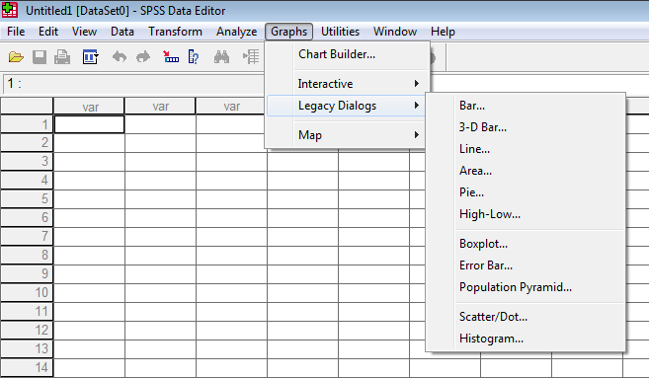
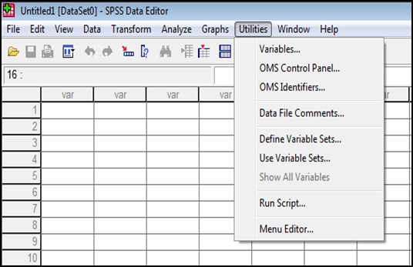

ΓΡΑΜΜΗ ΕΝΤΟΛΩΝ
Εντολή Graphs: Για δημιουργία γραφημάτων

Slide 8
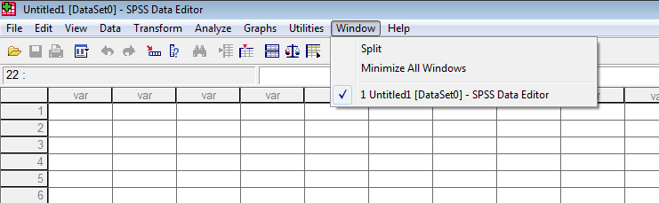
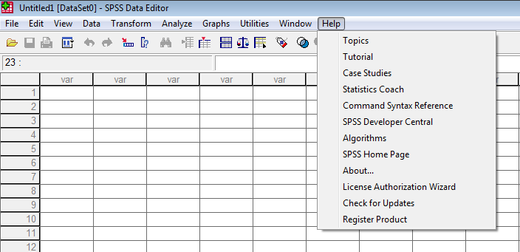
ΓΡΑΜΜΗ ΕΝΤΟΛΩΝ
Εντολή Window: Για να δούμε ενεργοποιημένα αρχεία
Εντολή Help: Για να ζητήσουμε βοήθεια από το λογισμικό

Slide 9
ΓΡΑΜΜΗ ΕΡΓΑΛΕΙΩΝ
Βέλη αναίρεσης (Μπρος – πίσω)
Αποθήκευση αρχείου
Εντολή Find (Βρίσκω)
Εισαγωγή Μεταβλητών
Επιλογή Περιπτώσεων
Άνοιγμα αρχείου
Εκτύπωση αρχείου
Μεταβλητές
Εισαγωγή Περιπτώσεων
Διαχωρισμός αρχείου
Τιμές Ποιοτικών Μεταβλητών

Slide 10
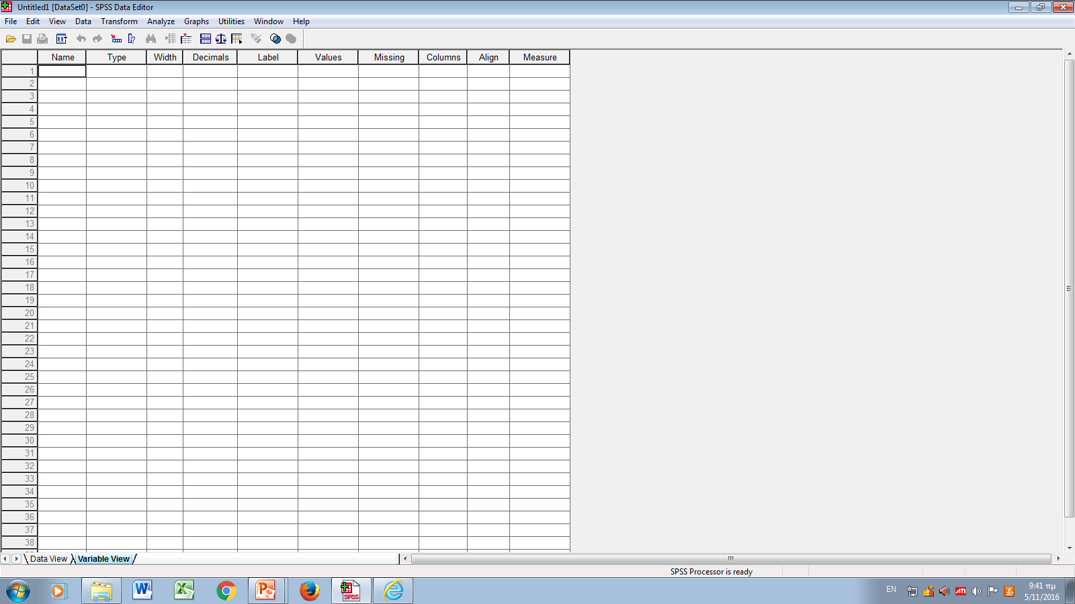
Εισαγωγή στο πρόγραμμα SPSS
ΠΑΝΤΟΤΕ, στο πεδίο Variable View δίνουμε ΠΡΩΤΑ όνομα στις μεταβλητές μας

Slide 11
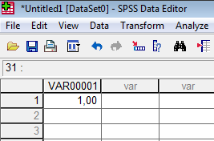
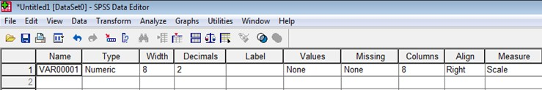
Εισαγωγή στο πρόγραμμα SPSS
Ορισμός μεταβλητών: Στο πεδίο Variable View δίνουμε όνομα στις μεταβλητές μας π.χ. Για τη μεταβλητή ηλικία επιλέγω το όνομα age, για τη μεταβλητή φύλο επιλέγω το όνομα sex, για τη μεταβλητή βάρος επιλέγω να την οναμάσω varos, το ύψος
επιλέγω να το ονομάσω ipsos κοκ
Αν δεν δώσουμε όνομα στις μεταβλητές , το SPSS θα τις ονομάσει ως VAR00001, VAR00002, VAR0003 και επιπλέον δεν θα είμαστε
σε θέση να αναγνωρίσουμε εύκολα τις μεταβλητές που εξετάζουμε κλπ.
Πεδίο Variable View
Πεδίο Data View

Slide 12

Πεδίο Variable View
Name: Το όνομα της μεταβλητής. Αν θέλουμε να αλλάξουμε απλά γράφουμε κάτι άλλο. Μέγεθος μέχρι 8 χαρακτήρες. Μπορούμε να συνδυάσουμε γράμματα της αγγλικής και της ελληνικής αλφαβήτου, νούμερα, σύμβολα (χωρίς κενό μεταξύ των λέξεων).
Type: Καθορίζει αυτόματα τον τύπο της μεταβλητής ανάλογα με τις τιμές που πληκτρολογούμε, π.χ. Αριθμητική = Numeric, Για να χρησιμοποιήσουμε γράμματα, λέξεις = string, Date = Για ημερομηνίες κλπ.
Width: Το μήκος της μεταβλητής, π.χ. 8 = Η μεταβλητή παίρνει αριθμούς μήκους μέχρι 8 θέσεων - γραμμάτων.
Decimals: Δεκαδικά ψηφία. Αν βάλουμε 2, τότε οι τιμές της αντίστοιχης μεταβλητής θα πάρουν δύο δεκαδικά ψηφία.

Slide 13
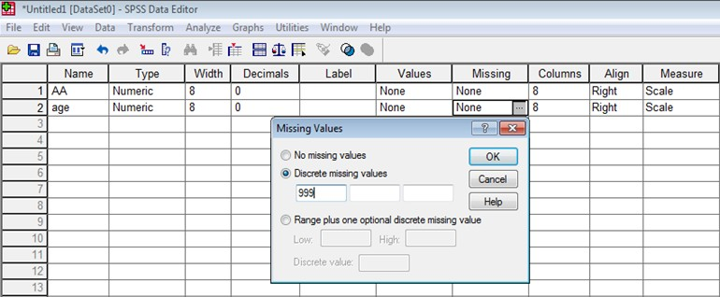

Πεδίο Variable View
Labels: Σημασία των μεταβλητών. Π.χ. Sport. Μπορούμε να γράψουμε ότι το άθλημα με το οποίο ασχολούνται.
Values: Κωδικοποίηση ποιοτικών μεταβλητών, π.χ. 1 = Male, 2 = Female
Missing: Ύπαρξη ελλειπουσών τιμών. Συνήθως βάζουμε μια τιμή που είναι εκτός ορίων των καταγεγραμμένων τιμών. Π.χ. 999 = Όταν δεν έχουμε δεδομένα

Slide 14

Πεδίο Variable View
Columns: Καθορισμός του πλάτους της μεταβλητής
Align: Κατάταξη - στοίχιση των δεδομένων στο πεδίο Data View
Measure: Κλίμακα μέτρησης

Slide 15
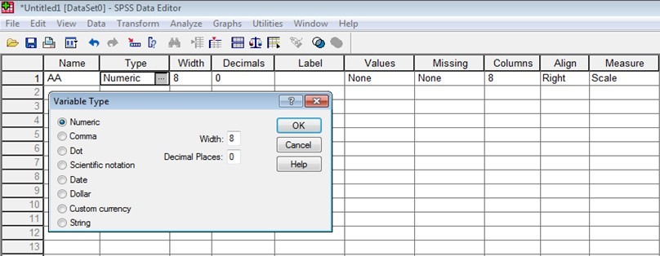
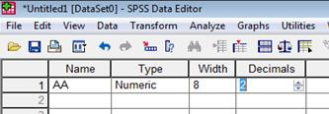
Ορισμός μεταβλητών
Στο πεδίο Name, δίνω όνομα στην πρώτη μεταβλητή π.χ. ΑΑ
(Αύξων Αριθμός - Κωδικοποίηση συμμετεχόντων). Θέλω να είναι Numeric, χωρίς δεκαδικά ψηφία (στο Decimals επιλέγω 0). Αυτό γίνεται με δύο τρόπους: 1) Κάνω κλικ στις τελείες δίπλα από το Numeric και στο κουτάκι Decimals Place αλλάζω το νούμερο 2 σε 0
ή
2) Στο κουτάκι Width κάνω κλικ στο βελάκι δίπλα από το 2 και το αλλάζω σε 0.

Slide 16
Ορισμός μεταβλητών
Στη συνέχεια, κάτω από τη μεταβλητή ΑΑ, γράφω το όνομα της 2^{ης} μεταβλητής π.χ. Age (ηλικία), χωρίς δεκαδικά ψηφία.
Κάτω από την Αge, γράφω τη μεταβλητή gender (φύλο), χωρίς δεκαδικά ψηφία.
Κάτω από την gender (φύλο), γράφω τη μεταβλητή sport
(άθλημα), στη συνέχεια κάνω κλικ στο κουτί Numeric, επιλέγω την εντολή string για να γράψω το άθλημα των συμμετεχόντων με γραμματικούς χαρακτήρες π.χ. Soccer, basketball, volleyball και στο κουτάκι Characters βάζω το νούμερο 50 (για να
μπορούμε δηλαδή να χρησιμοποιήσουμε μέχρι 50 χαρακτήρες).
Στη συνέχεια, κάτω από το sport, γράφω τη μεταβλητή varos
(βάρος) και κρατάω τα 2 δεκαδικά ψηφία.
Τέλος, κάτω από το varos, γράφω τη μεταβλητή ipsos (ύψος) και επίσης κρατάω τα 2 δεκαδικά ψηφία.

Slide 17
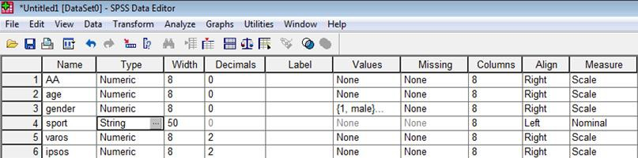
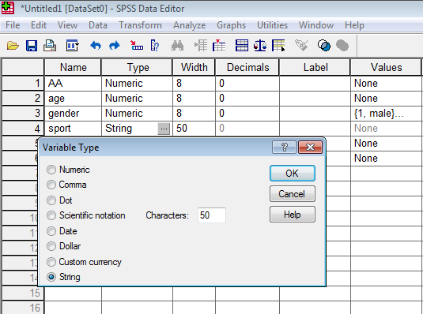
Ορισμός μεταβλητών
Κλικ στο ΟΚ

Slide 18
Ορισμός μεταβλητών
Η μεταβλητή gender (φύλο) είναι διχοτόμος, ποιοτική μεταβλητή.
Η κωδικοποίηση των ποιοτικών μεταβλητών γίνεται στο πεδίο
Values.
Εκεί θα δώσουμε τιμή 1 για τους άνδρες (male) και τιμή 2 για τις
γυναίκες (female).
Στο πεδίο Values και στην γραμμή της gender κάνω κλικ δίπλα από το None στις τρεις τελείες. Εμφανίζεται ένα νέο παράθυρο.
Στο κουτί δίπλα από το Value γράφω 1. Aπό κάτω στο κουτί Label γράφω male (άνδρες) και πατάω Add. Στη συνέχεια, στο κουτί Value γράφω 2 και στο Label γράφω female (γυναίκες) και πατάω Add. Τέλος, παταώ ΟΚ και επιστρέφω στο πεδίο Variable View.

Slide 19
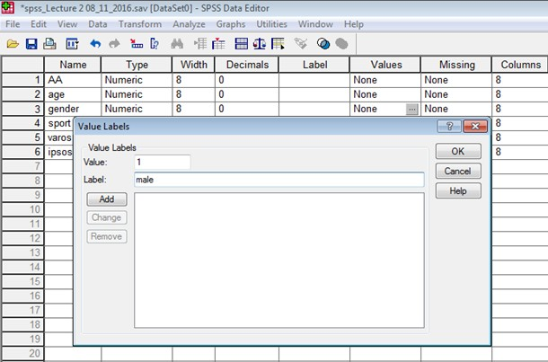
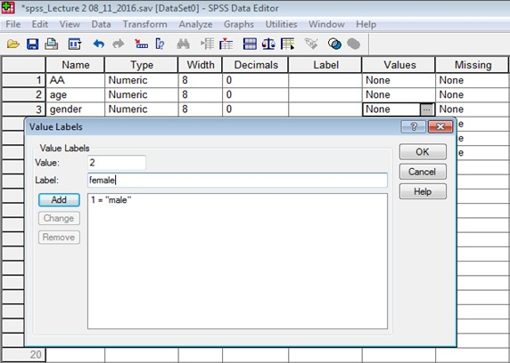
Ορισμός μεταβλητών
Κλικ στο None
Κλικ στο Add
Κλικ στο OK

Slide 20
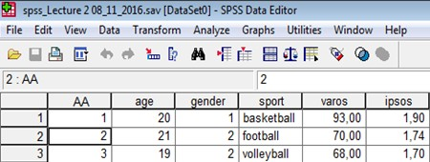
Ορισμός μεταβλητών
Αφού ορίσουμε τις μεταβλητές της έρευνας, στη συνέχεια πάμε στο πεδίο Data View και περνάμε τα δεδομένα μας (τιμές) για κάθε περίπτωση – συμμετέχοντα.
Ξεκινάμε από το πρώτο κουτάκι της πρώτης γραμμής επιλέγοντάς το. Περνάμε όλες τις τιμές για τον πρώτο συμμετέχοντα και μετά ξαναπάμε στο πρώτο κουτάκι της δεύτερης σειράς και περνάμε τις τιμές για τον δεύτερο συμμετέχοντα κοκ.
Όταν επιλέγουμε ένα κουτάκι, δημιουργείται γύρω του ένα μαύρο περίγραμμα που μας δείχνει ότι είναι επιλεγμένο.
Για να μετακινηθούμε από μεταβλητή σε μεταβλητή (δεξιά) κάνουμε κλικ στο
δεξί βέλος του πληκτρολογίου.
Για να αλλάξουμε σειρά και να πάμε στον επόμενο συμμετέχοντα άπό κάτω, κάνουμε κλικ στο Enter.

Slide 21
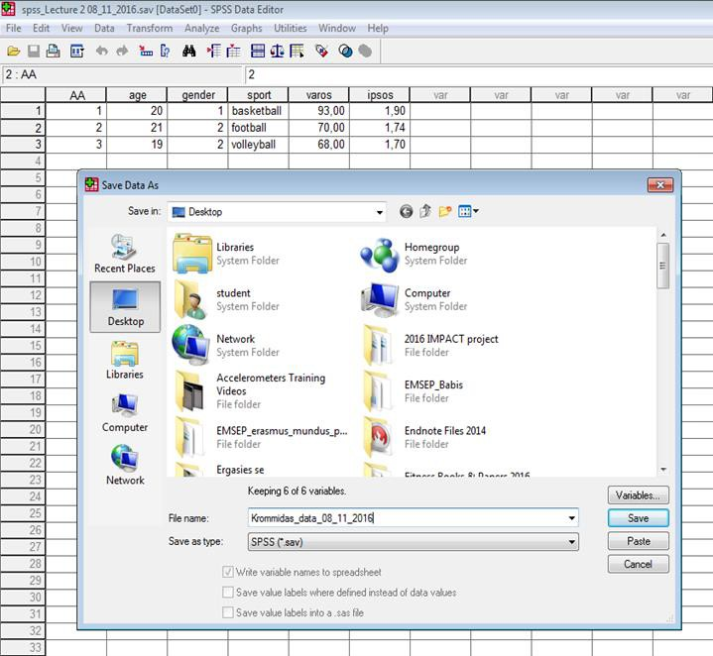
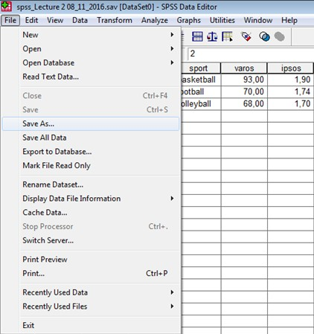
Αποθήκευση αρχείου
Αφού περάσουμε όλες τις τιμές, αποθηκεύουμε το αρχείο.
Κλικ στο File, επιλέγω Save As, επιλέγω που θέλω να το αποθηκευσω π.χ. Επιφάνεια εργασίας
Δίνω όνομα στο αρχείο π.χ. Krommidas_data_08_11_2016
Πατάω Αποθήκευση (Save). Το αρχείο που θα αποθηκευτεί θα έχει κατάληξη
.sav

Slide 22
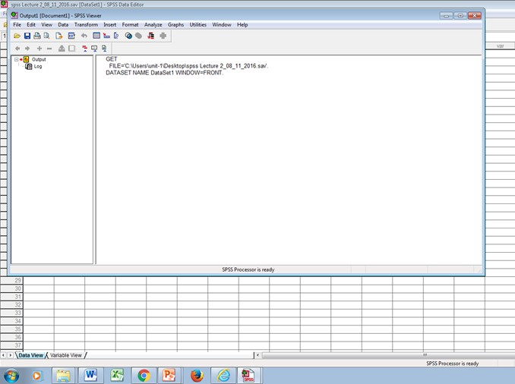
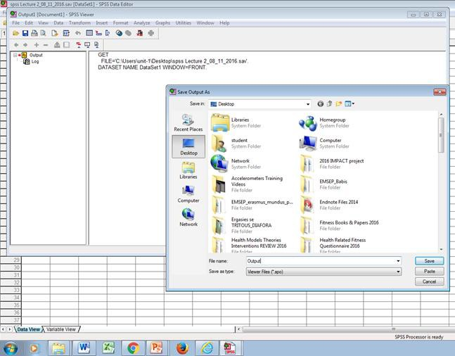
Αποθήκευση αρχείου
Όταν αποθηκεύσουμε το αρχείο θα εμφανιστεί ένα νέο παράθυρο που
ονομάζεται Output Viewer.
Σε αυτό το παράθυρο (Output), εμφανίζονται τα αποτελέσματα όλων των στατιστικών αναλύσεων που θα κάνουμε.
Το αρχείο Output, αποθηκεύεται όπως ακριβώς ένα αρχείο .sav και παίρνει κατάληξη .spo
Το Output το ελαχιστοποιούμε (παύλα) ή το κλείνουμε (X)

Slide 23
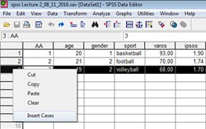
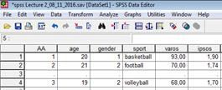
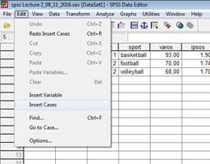
Εισαγωγή Νέων Περιπτώσεων
Για να εισάγουμε νέες περιπτώσεις – συμμετέχοντες, μαυρίζω την τελευταία περίπτωση (π.χ. Αν θέλω να περάσω μια περίπτωση ανάμεσα στον 2^{ο} και 3^{ο} συμμετέχοντα, τότε μαυρίζω την 3^{η} σειρά), κάνουμε δεξί κλικ και επιλέγω Insert Cases
Ανάμεσα στον 2^{ο} και 3^{ο} συμμετέχοντα εμφανίζεται πλέον μια κενή σειρά. Εκεί
θα περάσουμε τις τιμές του νέου συμμετέχοντα
Ή επιλέγω την εντολή Edit
και κλικ στο Insert Cases

Slide 24
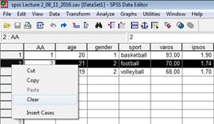
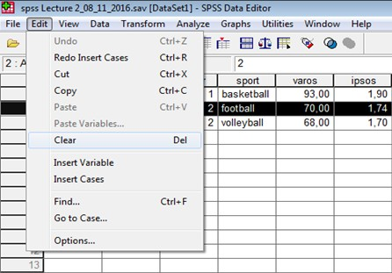
Διαγραφή Περιπτώσεων
Για να διαγράψουμε περιπτώσεις – συμμετέχοντες, μαυρίζω την περίπτωση (π.χ. Αν θέλω να διαγράψω τον 2^{ο} συμμετέχοντα, τότε μαυρίζω τη σειρά που βρίσκεται ο 2^{ος}), κάνουμε δεξί κλικ και επιλέγω Clear ή παταώ Delete.
Ή επιλέγω την εντολή Edit
και κλικ στο Clear

Slide 25
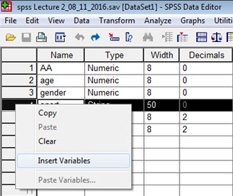
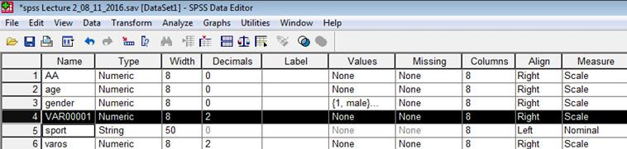
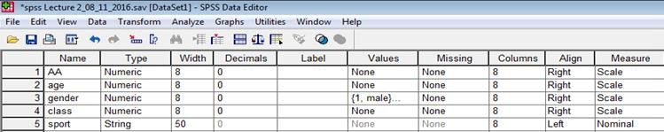
Εισαγωγή Νέων Μεταβλητών
Για να εισάγουμε νέες μεταβλητές, πηγαίνουμε στο πεδίο Variable View, μαυρίζω την τελευταία μεταβλητή (π.χ. Αν θέλω να περάσω μια μεταβλητή ανάμεσα στις μεταβλητές gender και sport που θα ονομάζεται π.χ. class (έτος σπουδών), τότε μαυρίζω τη σειρά που βρίσκεται η μεταβλητή sport), κάνουμε δεξί κλικ και επιλέγω Insert Variables
Ανάμεσα στις μεταβλητές gender και sport εμφανίζεται πλέον μια κενή σειρά (VAR0001). Κλικ στο κουτί με τη μεταβλητή VAR0001 και εκεί θα ορίσουμε το όνομα της νέας μεταβλητής π.χ. class (έτος σπουδών).

Slide 26
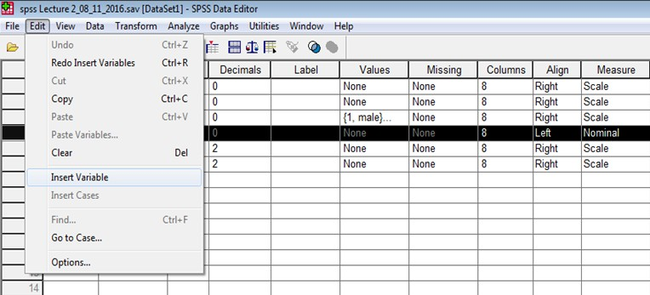
Εισαγωγή Νέων Μεταβλητών
Ή επιλέγω την εντολή Edit και κλικ στο Insert Variable

Slide 27
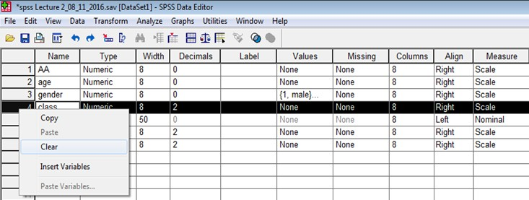
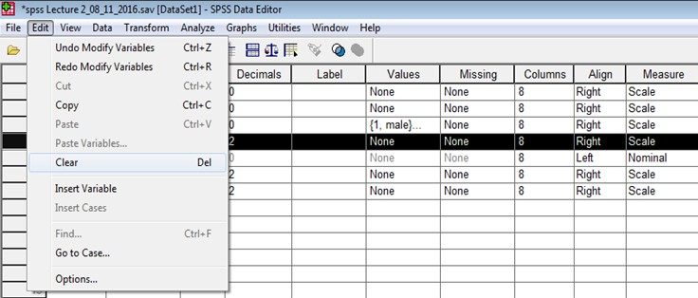
Διαγραφή Μεταβλητών
Για να
διαγράψουμε μεταβλητές, μαυρίζω τη μεταβλητή που θέλω να
διαγράψω (π.χ. class), κάνουμε δεξί κλικ και επιλέγω Clear ή πατάω Delete.
Ή επιλέγω την εντολή Edit
και κλικ στο Clear

Slide 28
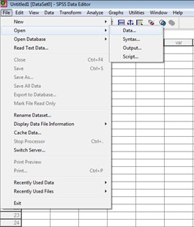
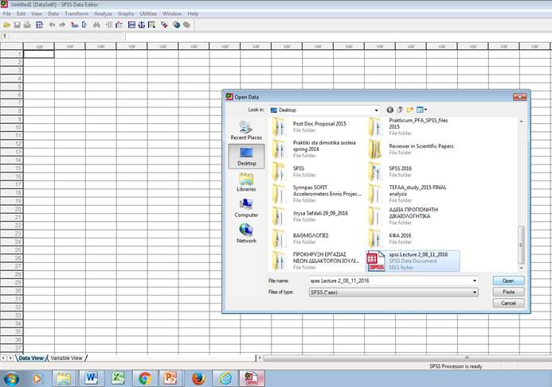
Άνοιγμα αρχείου
Για να ανοίξουμε ένα αρχείο που έχουμε ήδη αποθηκεύσει κάνουμε κλικ στο File, επιλέγω Open, επιλέγω Data, επιλέγω το αρχείο που θέλω να ανοίξω και κάνω κλικ στο Open.
Αν θέλω να ανοίξω αρχείο Output (.spo), κάνουμε κλικ στο File, επιλέγω Open, επιλέγω Output, επιλέγω το αρχείο που θέλω να ανοίξω και κάνω κλικ στο Open.

Slide 29
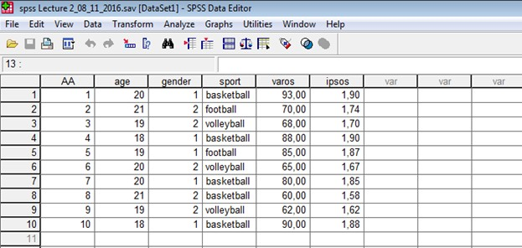
Εισαγωγή στο πρόγραμμα SPSS
ΣΗΜΑΝΤΙΚΟ
Οι περιπτώσεις - συμμετέχοντες (cases) αντιστοιχούν στις γραμμές (1,2,3,4,5,6 …)
Οι μεταβλητές (variables) αντιστοιχούν στις στήλες, ενώ στα
κελιά
τοποθετούμε τις τιμές – παρατηρήσεις για κάθε συμμετέχοντα.
Στο παράδειγμά μας, οι μεταβλητές της μελέτης είναι οι: AA, age, gender, sport, varos, ipsos.
Π.χ. Στην γραμμή 1 βρίσκεται ο συμμετέχοντας με ΑΑ = 1, ηλικίας = 20 ετών (age = 20), φύλο = άνδρας (gender = 1), που είναι αθλητής καλαθοσφαίρισης (sport = basketball), έχει βάρος 93 κιλά (varos = 93) και ύψος 1,90 εκ. (ipsos = 1,90) κοκ.

Slide 30
Βιβλιογραφία 2^{ου} Μαθήματος
Field, A. (2009). Discovering Statistics using SPSS (3rd edition). London: Sage Publications.
Ntoumanis, N. (2013). A Step-by-Step Guide to SPSS for Sport and Exercise Studies. London: Routledge.
Παπαϊωάννου, Α., & Ζουρμπάνος, Ν. (2010). Στατιστική (ΔΙΑΛΕΞΗ 4).
Ανακτήθηκε στις 05/11/2016 από: http://www.pe.uth.gr/cms/index.php/el
/2010-02-19-09-40-42/category/49
Παπαϊωάννου, Α., Ζουρμπάνος, Ν., & Μίνος, Γ. (2016). Εφαρμογές της
Στατιστικής στις Επιστήμες του Αθλητισμού και της Υγείας με την χρήση του SPSS. Θεσσαλονίκη: Εκδόσεις Δίσιγμα.

